Slide 1

Desarrollo web con Grails avanzado
Sergio Proa Coronado
05/12/2022

Slide 2
Desarrollo web con grails avanzado
Crear un controlador: use el comando
grails create-controller quote
Abra el archivo QuoteController e ingrese el siguiente código:
def home(){
render”<h1>Los verdaderos programadores</h1>”
}
Para ver la acción ejecutándose corra la app:
grails run-app
Y enseguida vaya a: localhost:8080/social/quote/home
La aplicación por defecto no agrega la parte /social/ a la ruta, para hacerlo abra el archivo que se encuentra en grails-app/conf/application.yml y al final agregue estas 3 líneas:
server:
servlet:
context-path: /social

Slide 3
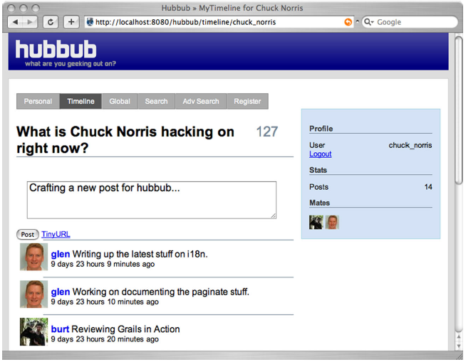
Desarrollo web con grails avanzado
Aplicación de redes sociales

Slide 4
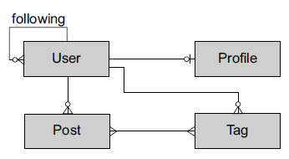
Desarrollo web con grails avanzado
Aplicación de redes sociales
User: contiene la autenticación del usuario (ID, password)
Profile: contiene la información personal del usuario (email, blog, foto, etc).
Post: cada post tiene un solo autor y cada autor puede tener multiples posts
Tag: cada vez que un usuario crea un post puede aplicar múltiples hashtags y cada tag puede relacionarse a muchos posts
Además un usuario puede seguir a otros usuarios
grails create-app nombre

Slide 5
Desarrollo web con grails avanzado
Aplicación de redes sociales
Agregamos lo siguiente al archivo application.yml
server:
servlet:
context-path: /nombre
Creamos las clases de dominio:
grails create-domain-class com.CIITA.User
class User {
String loginId
String password
String homepage
Date dateCreated
static constraints = {
loginId size: 3..20, unique: true, nullable: false
password size: 6..8, nullable: false
homepage url: true, nullable: true
}
}

Slide 6
Desarrollo web con grails avanzado
Validaciones mas comunes
Nombre | Descripción | Ejemplo | Propiedades de error
blank | Se asegura que el string no este ne blanco | password(blank: false) | blank
email | Se asegura que sea un dirección de correo | userEmail(email:true) | email.invalid
inList | Se asegura que el valor este dado dentro de un rango o una colección | country(inList[‘Australia’, ‘England’]) | not.inList
matches | Se asegura que el campo coincida con una expresión regular | loginId(matches:’[0-9],{7}[A-Za-z]’ | matches.invalid
maxSize | Se asegura que el tamaño del campo no exceda el valor indicado | orderQuant(maxSize:100) | maxSize.exceded
minSize | Se asegura que el tamaño del campo siempre exceda el valor indicado | orderQuant(minSize:10) | minSize.notmet
Notes:
En el ejemplo de matches estamos asegurando que el campo sea de 7 números seguido de una letra

Slide 7
Desarrollo web con grails avanzado
Validaciones mas comunes
Nombre | Descripción | Ejemplo | Propiedades de error
nullable | Especifica si la propiedad puede ser nula | password(nullable: false) | nullable
size | Especifica un rango de longitud (min-max) para un string o tamaño de un entero o de una colección | loginId(size: 3..20 | size.toosmall o size.toobig
unique | Especifica si la propiedad debe ser única | loginId(unique:true) | unique
url | Se asegura que el campo contiene una URL válida | Homepage(url:true) | url.invalid
Existe además otro tipo de validación la cual nos permite incluso validar usando campos existentes en nuestras clases.
Supongamos que queremos validar que el password no sea el mismo que el nombre de login:

Slide 8
Desarrollo web con grails avanzado
Aplicación de redes sociales
static constraints = {
...
password size: 6..8, blank: false, validator: { passwd, user ->passwd != user.loginId
}
homepage url: true, nullable: true
}
El primer parámetro es el valor que el usuario intento poner en el campo y el segundo (si es que se ingresa uno) referencia a la instancia de la clase dominio misma. Al final se debe regresar true si el valor ingresado es valido para ese campo

Slide 9
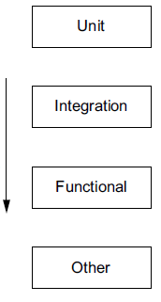
Desarrollo web con grails avanzado
Pruebas (Testing)
Casos de prueba completamente aislados. Sin base de datos, sin ambiente Grails
Las fases de prueba se ejecutan en este orden
Une todo el ambiente Grails y permite que GORM interactúe con la base de datos real
La aplicación se arranca en un contenedor servlet y los casos de prueba interactúan con el a través de HTTP
Fase raramente utilizada, en esta se prueban scripts y comúnmente no se realiza ninguna clase de configuración

Slide 10
Desarrollo web con grails avanzado
grails test-app nombre_test -unit
Patrón | Ejemplos de coincidencia
PostController | com.CIITA.PostControllerSpec
SomeTest | SomeTest org.example.util.SomeTest
com.*.* | Com.CIITA.PostControllerSpec
com.**.* | com.CIITA.PostControllerSpec com.CIITA.util.HelperTest
Notes:
Cada * representa un nivel de paquete, asi que ** representa cero o mas niveles y es por eso que te arroja mas resultados

Slide 11
Desarrollo web con grails avanzado
Otra manera de ejecutar pruebas especificas es de la siguiente manera. Por ejemplo si tenemos las siguientes pruebas dentro del archivo:
class PostIntegrationSpec extends Specification { def "Ensure_posts_linked_to_a_user_can_be_retrived"(){
//contenido
}
def "Ensure a user can follow other users"(){
//contenido
}
}
Podemos ejecutar específicamente una de esas pruebas de la siguiente forma:
grails> test-app PostService.Ensure_posts _linked _to_a_user_can_be_retrived

Slide 12
Desarrollo web con grails avanzado
Fases de pruebas
Unit tests: son las pruebas mas rápidas y no se requiere de una configuración inicial
Integration test: En este caso se debe configurar el ambiente de pruebas, se inicializa GORM. Lo único que no posee es el manejo HTTP.
Functional test: Son usados para probar la UI de la aplicación. Estos imitan lo que el usuario ve y hace y son la principal herramienta para probar las vistas

Slide 13
Desarrollo web con grails avanzado
Fase de pruebas: Integration test
Cuando se esta probando lógica relacionada a la base de datos siempre es recomendable usar integration tests, ya que asi es posible observar que pasa cuando creas, guardas y borras objetos de una base de datos real.
Aunque estas pruebas son mas lentas que las pruebas vistas anteriormente.
Estas pruebas se guardan en:
/src/integration-test/groovy/paquete

Slide 14
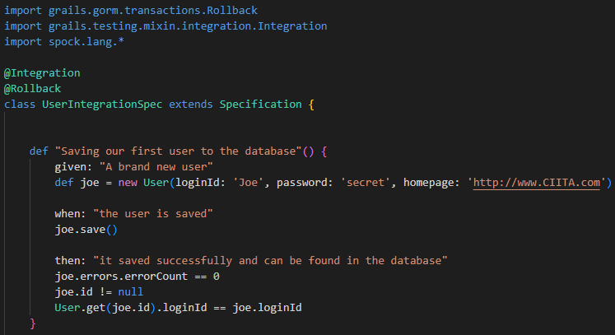
Desarrollo web con grails avanzado
Ejemplo Integration test
grails create-integration-test com.CIITA.UserIntegration
Esta anotación garantiza que la base de datos vuelva al estado que tenía al principio de cada prueba
grails test-app [nombre_test] -integration
El reporte de resultados lo encontramos en buid/reports/tests/index

Slide 15
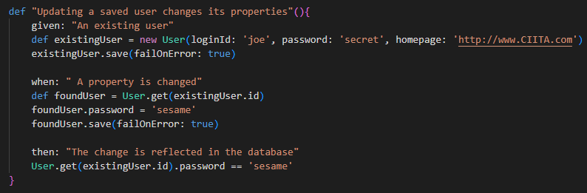
Desarrollo web con grails avanzado
Ejemplo Integration test
grails test-app [nombre_test] -integration
failOnError:true significa que grails arroja una excepción si el objeto falla cualquier prueba de validación

Slide 16
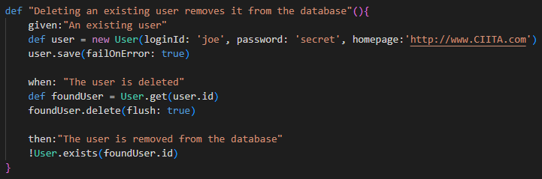
Desarrollo web con grails avanzado
Ejemplo Integration test
grails test-app [nombre_test] -integration

Slide 17
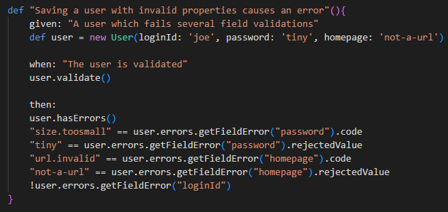
Desarrollo web con grails avanzado
Ejemplo Integration test
grails test-app [nombre_test] -integration
Notes:
Despues de la validación se puede acceder a la propiedad errors, dicho objeto contiene una colección de objetos fieldError y cada uno de esos objetos tiene asociado un código (code) que describe el tipo de validación que se ha fallado y un campo llamado rejectedValue que contiene los datos que el usuario ingreso. Si el campo no tiene errores el objeto fieldError es nulo

Slide 18
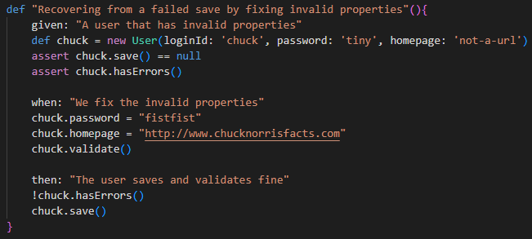
Desarrollo web con grails avanzado
Ejemplo Integration test
grails test-app [nombre_test] -integration

Slide 19

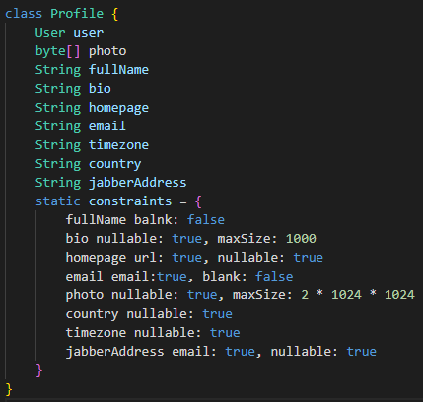
Desarrollo web con grails avanzado
Aplicación de redes sociales
Definición del modelo de datos
Grails nos permite utilizar cualquier relación que nos parezca conveniente: uno a uno (1:1), uno a muchos (1:m) o muchos a muchos (m:n)
grails create-domain-class com.CIITA.Profile
Importante: Hemos cambiado el campo homepage a Profile, con lo cual hay que modificar nuestra clase User. Además nuestras pruebas fallarán al hacer estos cambios, por lo que ahora debemos modificarlas y ver que funcionen.
Borrar toda mención de homepage
user.homepage ->user.profile.homepage

Slide 20
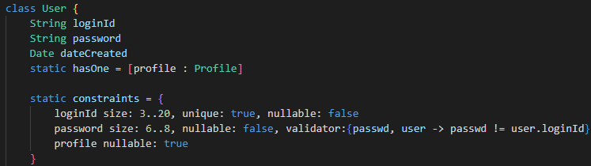
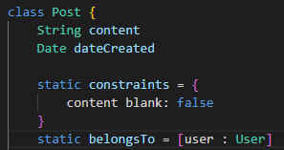
Desarrollo web con grails avanzado
Aplicación de redes sociales
La forma de decirle a grails que tenemos una relación 1:1 es mediante hasOne:
grails create-domain-class com.CIITA.Post

Slide 21
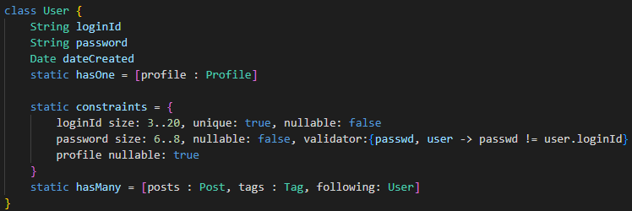
Desarrollo web con grails avanzado
Aplicación de redes sociales
Ahora que tenemos la clase Post, hay que agregar una línea a la clase User
Enseguida realizaremos unas pruebas a nuestras clases:
grails create-integration-test com.CIITA.PostIntegration

Slide 22
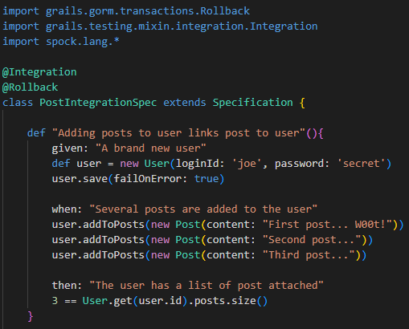
Desarrollo web con grails avanzado
Aplicación de redes sociales

Slide 23
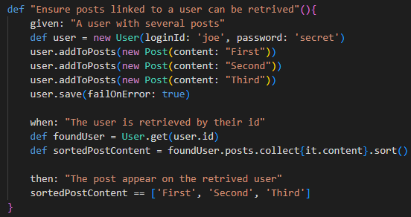
Desarrollo web con grails avanzado
Aplicación de redes sociales

Slide 24
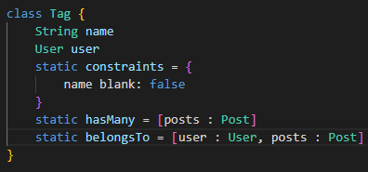
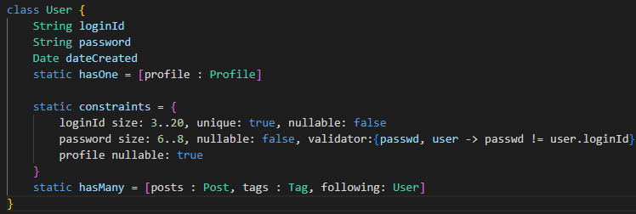
Desarrollo web con grails avanzado
Aplicación de redes sociales
grails create-domain-class com.CIITA.Tag

Slide 25
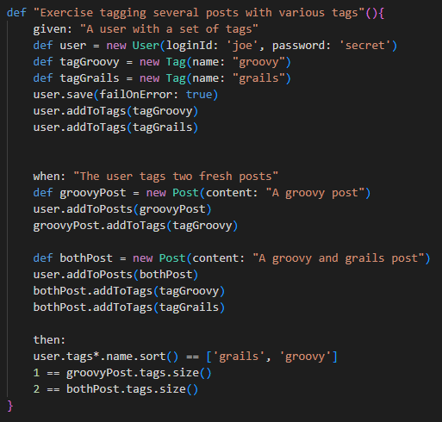
Desarrollo web con grails avanzado
Aplicación de redes sociales
Dentro del archivo PostIntegrationSpec agregamos las siguientes pruebas

Slide 26
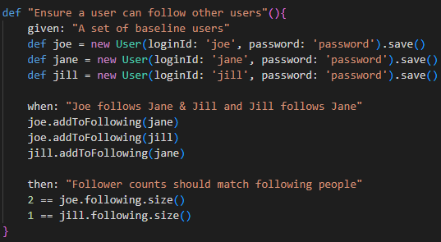
Desarrollo web con grails avanzado
Aplicación de redes sociales

Slide 27
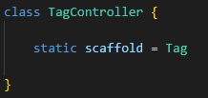
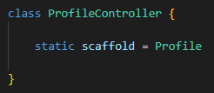
Desarrollo web con grails avanzado
Aplicación de redes sociales
Vamos a crear interfaces de usuario instantáneas con scaffolding:
create-scaffold-controller com.CIITA.User
create-scaffold-controller com. CIITA.Profile
create-scaffold-controller com. CIITA.Post
create-scaffold-controller com. CIITA.Tag

Slide 28
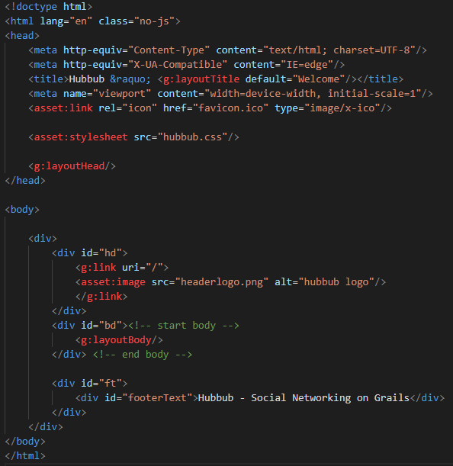
Desarrollo web con grails avanzado
Aplicación de redes sociales
Rediseñamos el estilo de las paginas que creamos: vamos a grails-app/views/layouts/main.gsp

Slide 29
Desarrollo web con grails avanzado
Aplicación de redes sociales

Slide 30
Desarrollo web con grails avanzado
Acerca del curso
El horario del curso es de 9:00 a.m. a 5:00 p.m.
2 Breaks. 11:00 – 11:15 y de 3:30 – 3:45
De 2 – 2:40 para comer
Para poder obtener la aprobación de este curso serán necesario presentar los ejercicios de clase y al final del curso se aplicará un examen.
Enviar los ejercicios hechos en clase a mi correo personal: sergio.prc81@gmail.com
Liga para el proyecto sobre el cual desarrollaremos ejemplos:
https://github.com/SergioPC81/Grails-CIITA

Slide 31
Desarrollo web con grails avanzado
Temas
Construcción de aplicaciones confiables
Uso de plugins
Protección de aplicaciones
Interacción de apps con otras aplicaciones
Spring y transacciones
Eventos de mensajería y organización de tareas
NoSQL y Grails

Slide 32
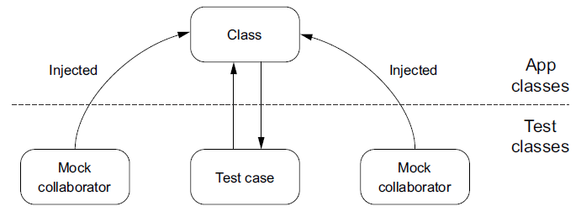
Desarrollo web con grails avanzado
Fases de pruebas
Unit tests: Pueden considerarse como pruebas de caja negra ya que no requieren configuración inicial y no interactúan con otras partes de la aplicación.
Son muy rápidos
No se tiene acceso a peticiones HTTP, base de datos, etc.

Slide 33
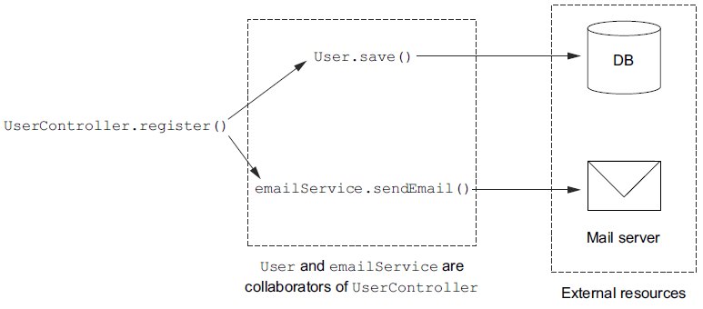
Desarrollo web con grails avanzado
Fases de pruebas: unit test
Mock: Es cuando simulamos el comportamiento de alguna clase o servicio u objeto.
Notes:
La acción registrar del controlador no solo crea una nueva instancia de usuario en la BD sino que también envía una confirmación a través de email por medio de un servicio.

Slide 34
Desarrollo web con grails avanzado
Fases de pruebas: unit test
@TestFor()
@Mock()
grails.testing.web.controllers.ControllerUnitTest
import grails.testing.gorm.DataTest
import grails.testing.web.controllers.ControllerUnitTest
import grails.testing.gorm.DataTest
import spock.lang.Specification
class PostControllerSpec extends Specification implements ControllerUnitTest<PostController>,DataTest {
void setupSpec(){
mockDomain User
mockDomain Post
}
//Mas código
}
Notes:
Grails enlaza los artefactos y los conecta a los sistemas externos. Las clases de dominio son ligadas a la BD y los controladores son enlazados a HTTP response/request. Pero en un test unitario eso no pasa, asi que debemos hacer uso de dos elementos

Slide 35
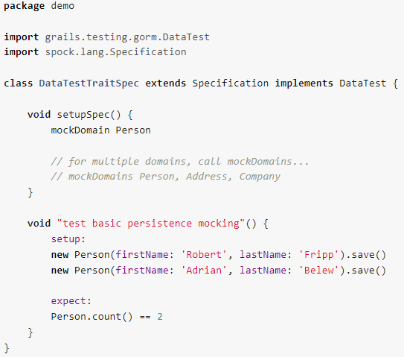
Desarrollo web con grails avanzado
Ejemplo de como hacer uso de mock

Slide 36
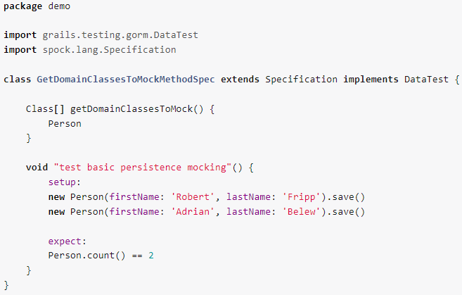
Desarrollo web con grails avanzado
Ejemplo de como hacer uso de mock

Slide 37
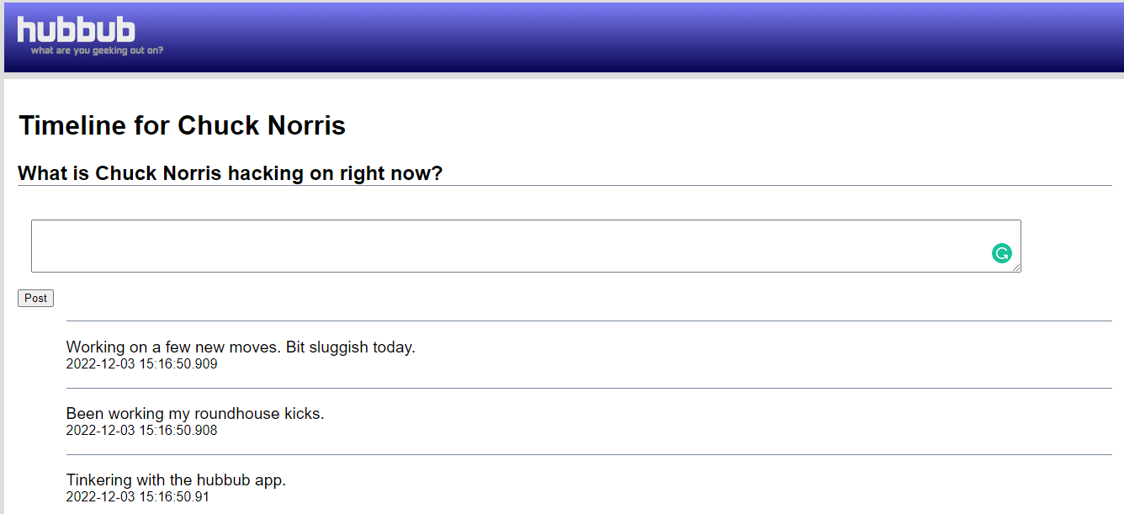
Desarrollo web con grails avanzado
Ejemplo de unit test
Notes:
La aplicación de red social ejecuta la acción de timeline, la cual muestra los posts hechos por un usuario, además de poder agregar nuevos posts

Slide 38
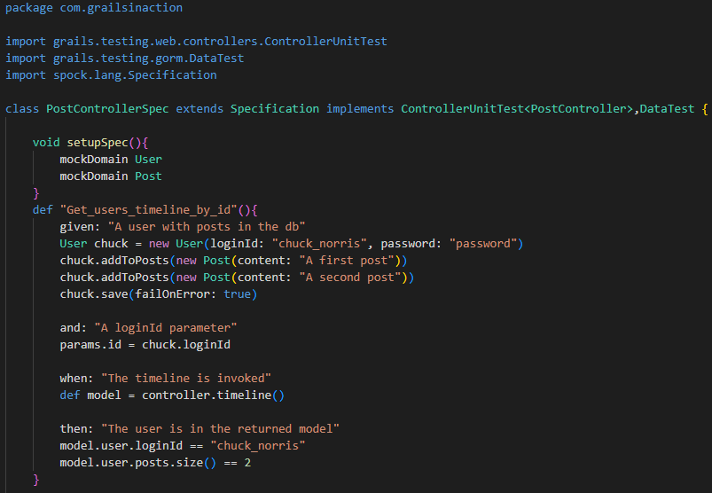
Desarrollo web con grails avanzado
Ejemplo de unit test
Notes:
Params.id es el objeto en el que se guarda el id del usuario, en este caso chuck_norris. Es debido a esto que al invocar la acción timeline es posible mostrar todos los post hechos por chuck

Slide 39
Desarrollo web con grails avanzado
Ejemplo 2 de unit test
Crear una prueba para el caso en que se llame a timeline con un usuario no existente
def "Check_non-existant_users_with_error"(){
given: "The id of a non-existant user"
params.id = "This-user-id-does-not-exist"
when: "the timeline is invoked"
controller.timeline()
then: "A 404 error is sent to the browser"
response.status == 404
}

Slide 40
Desarrollo web con grails avanzado
Fase de pruebas: functional test
Este tipo de pruebas involucran hacer peticiones HTTP por medio de la aplicación que se esta ejecutando y asi verificar el comportamiento resultante.
En este tipo de pruebas se involucra al framework Geb
Estas pruebas se guardan en:
/src/integration-test/groovy/

Slide 41
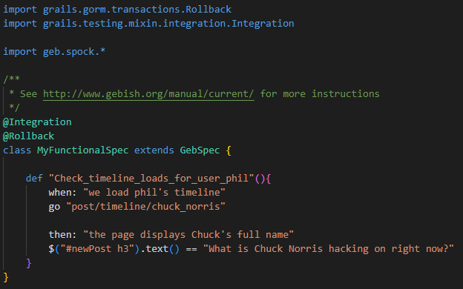
Desarrollo web con grails avanzado
Fase de pruebas: functional test
grails test-app nombre_test -integration

Slide 42
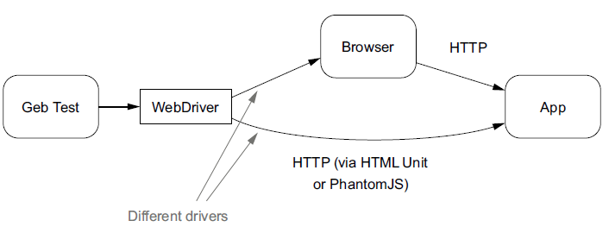
Desarrollo web con grails avanzado
Fase de pruebas: functional test
Forma de trabajar de Geb
El WebDriver puede trabajar tanto con un navegador común y corriente, como con HTML Unit o Phantom JS, la diferencia es que si se tienen interfaces web con muchos elementos es posible que obtengamos fallos en nuestras pruebas si nos vamos por la opción de HTML Unit / Phantom JS

Slide 43
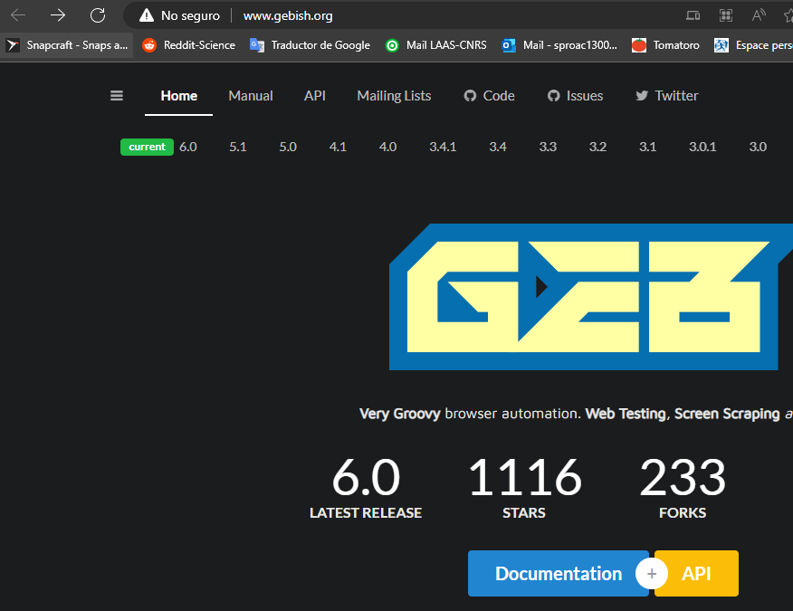
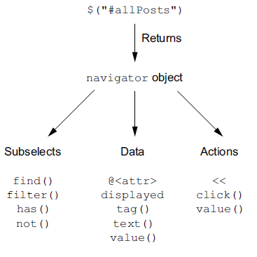
Desarrollo web con grails avanzado
Fase de pruebas: functional test
La función $() nos permite seleccionar nodos de una página HTML:
Seleccionar subelementos HTML
Ejecutar acciones de usuario (como es dar click)
Extraer datos
http://www.gebish.org/

Slide 44
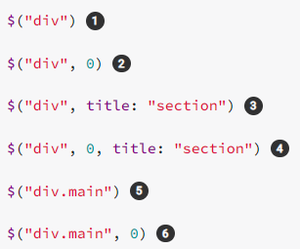
Desarrollo web con grails avanzado
Fase de pruebas: functional test
Índice para seleccionar de una lista de valores
$(“#orderForm input”, 0, type: “text”)
Selector de CSS
Restricción basada en el valor de un atributo
Ejemplos de objeto navegador
Obtiene todos los elementos “div” en la página
Obtiene el primer elemento “div” de la página
Obtiene todos los elementos “div” cuyo atributo title tenga el valor “section”
Obtiene el primer elemento “div” cuyo atributo title tenga el valor “section”
Obtiene todos los elementos “div” que tengan la clase main
Obtiene el primer elemento “div” que tenga la clase main

Slide 45
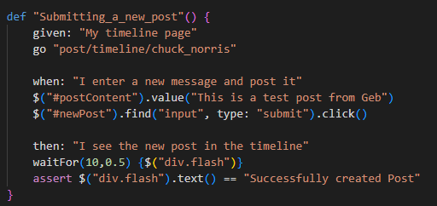
Desarrollo web con grails avanzado
Fase de pruebas: functional test
grails test-app nombre_test -integration

Slide 46
Desarrollo web con grails avanzado
Temas
Construcción de aplicaciones confiables
Uso de plugins
Protección de aplicaciones
Interacción de apps con otras aplicaciones
Spring y transacciones
Eventos de mensajería y organización de tareas
NoSQL y Grails

Slide 47
Desarrollo web con grails avanzado
Temas
Construcción de aplicaciones confiables
Uso de plugins
Protección de aplicaciones
Interacción de apps con otras aplicaciones
Spring y transacciones
Eventos de mensajería y organización de tareas
NoSQL y Grails

